Slide 1
Система оценивания в начальной школе
Мы учимся, увы, для школы, а не для жизни
Сенека
Чижова И.Н., ст. методист КНО ИРО

Slide 2
Требования ФГОС
Система оценки
внешняя и внутренняя
Планируемые результаты:
- предметные
-метапредметные
- личностные
Образовательный процесс

Slide 3
ФГОС . Раздел III
Требования к структуре ООП НОО
ООП НОО - 9 раздел
«Система оценки достижения планируемых результатов освоения ООП НОО»
Данная система должна:
1.Закреплять основные направления и цели оценочной деятельности, описание объекта и содержание оценки, критерии, процедуры и состав инструментария оценивания, формы представления результатов, условия и границы применения системы оценки
2. Предусматривать оценку достижений обучающихся (итоговую оценку) и оценку эффективности деятельности образовательного учреждения
3.Позволять осуществлять оценку динамики учебных достижений обучающихся

Slide 4
ФГОС. Раздел II.
Требования к результатам освоения
ООП НОО
Итоговая оценка качества осуществляется образовательным учреждением
Предмет итоговой оценки – предметные и метапредметные результаты освоения ООП НОО
Компоненты итоговой оценки:
результаты промежуточной аттестации
результаты итоговых работ

Slide 5
Отличительные особенности новой системы оценивания
Оценка динамики образовательных достижений обучающихся
Использование накопительной системы оценивания
Успешность решения задач начального образования во многом зависит от того, как устроена система оценивания:
  насколько она поддерживает и стимулирует обучающихся
  насколько она обеспечивает точную обратную связь
  насколько она включает учащихся в самостоятельную оценочную деятельность
  насколько она информативна для управления системой образования

Slide 6
ПРОБЛЕМЫ ОЦЕНИВАНИЯ
Новые образовательные цели проверяются старыми контрольно- измерительными материалами
Традиционная фиксация в журнале не позволяет увидеть соответствие требованиям
Пятибалльные отметки не отражают всего разнообразия качественных оценок
Традиции оценивания не позволяют развивать самооценку школьников

Slide 7
Виды оценивания
стартовая диагностика
формирующая (текущая и промежуточная) оценка, тесно связанная с процессом обучения
итоговое оценивание (ФГОС. Раздел II. Требования к результатам освоения ООП НОО:
- Итоговая оценка качества осуществляется образовательным учреждением
- Предмет итоговой оценки – предметные и метапредметные результаты освоения ООП НОО)

Slide 8

Оценивание
Введение
понятия оценки
в адаптационном периоде

Slide 9
Мониторинг образовательных результатов
4 класс
Апрель
3 класс
Апрель
2 класс
Апрель
1 класс
Апрель
Мониторинг образовательных результатов
1 класс
Сентябрь
Школьный старт

Slide 10








Мониторинг УУД в начальной школе
Диагностические комплекты:
«Школьный старт»
«Учимся учиться и
действовать»
Авторы:
Битянова М.Р.
Меркулова Т.В.
Теплицкая А.Г.
Беглова Т.В.

Slide 11
Проведение диагностики
КОГДА:
в сентябре 1 класса, в течение третьей и четвертой недели обучения
С КАКОЙ ПЕРИОДИЧНОСТЬЮ:
ежедневно (со вторника по четверг), в начале 2 и 3 уроков в течение 5–10 минут
ИЛИ
организовать несколько специальных диагностических уроков (вторых или третьих). Со вторника по четверг
ВАЖНО провести ВСЕ задания, представленные в рабочей тетради

Slide 12
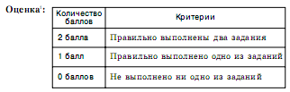

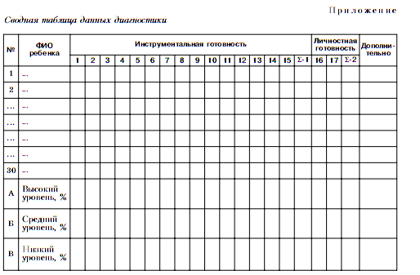
Обработка данных
1
2

Slide 13

ФГОС НОО Раздел I
6. Стандарт направлен на обеспечение:
формирования критериальной оценки результатов освоения обучающимися основной образовательной программы начального общего образования, деятельности педагогических работников, образовательных учреждений, функционирования системы образования в целом
ГУ ЯО ЦОиККО
Система оценки достижения планируемых результатов освоения ООП НОО
Методические рекомендации
2011

Slide 14
В начальной школе в соответствии с Законом «Об образовании» государственная итоговая аттестация выпускников не предусматривается, поэтому прямое включение внешней оценки в итоговую оценку младших школьников исключается.
Это означает, что влияние внешней оценки на внутреннюю осуществляется опосредованно, через аттестацию кадров, аккредитацию образовательных учреждений, мониторинговые исследования….

